Slide 1
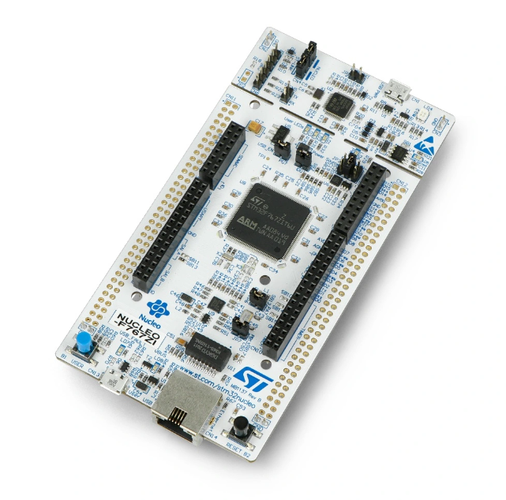
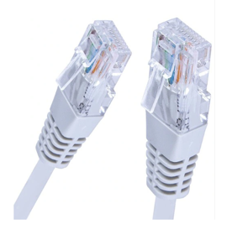
O Ethernecie w STM32, i nie tylko - słów kilka
Teoria dotycząca Internetu/ intersieci
Omówienie typowego sterownika Ethernetu w STM32
Integracja biblioteki LWiP
uruchomienie prostej strony internetowej
Teodor Rosołowski

Slide 2
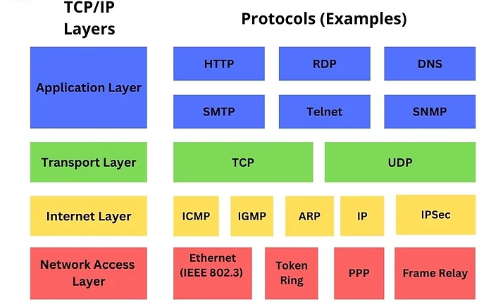
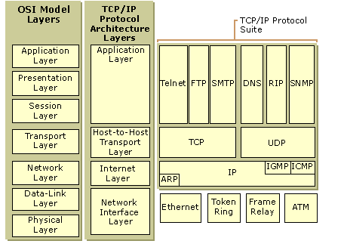
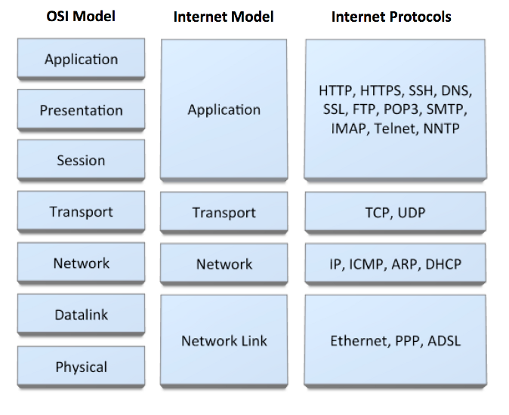
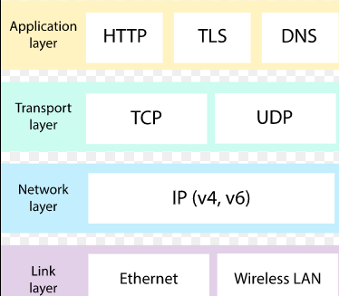
Model warstwowy sieci
https://www.gr8ambitionz.com/2015/12/TCP-IP-Protocol-Computer-Knowledge.html
https://www.darkrelay.com/post/tcp-ip-model
https://people.cs.pitt.edu/~xianeizhang/notes/network.html
https://www.khanacademy.org/computing/computers-and-internet/xcae6f4a7ff015e7d:the-internet/xcae6f4a7ff015e7d:the-internet-protocol-suite/a/the-internet-protocols

Slide 3
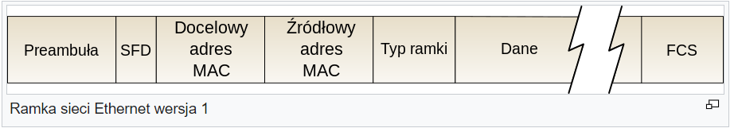
Ethernet
Gdy typ N >1536 | Typ
IPv4 | 0x0800
ARP | 0x0806
VLAN | 0x8100
IPv6 | 0x86dd
https://pl.wikipedia.org/wiki/Ethernet
FCS – suma kontrolna (CRC)

Slide 4
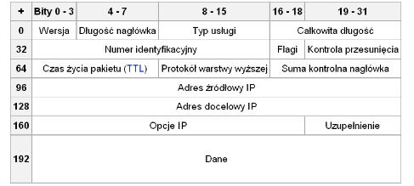
IP – Protokół internetowy
Flagi: - nie fragmentuj - tego datagramu IP jeśli ten datagram jest za długi, należy go porzucić
- więcej fragmentów - informuje, że to nie jest ostatni fragment, pozwala rozpoznać ostatni fragment
https://mw.home.amu.edu.pl/zajecia/SIK2016/SIK07.html
https://www.soisk-me.pl/klasa-iv-sieci/budowa-datagramu-ipv4-i-ipv6

Slide 5
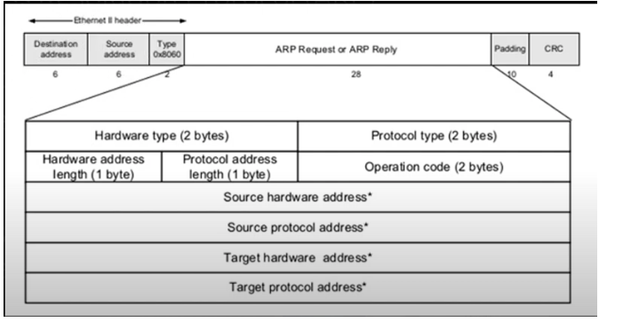
Protokół ARP – tłumaczenie adresów sieciowych na sprzętowe
ARP to mechanizm pozwalający na odwzorowanie adresu logicznego, czyli IP na adres fizyczny, czyli MAC. Załóżmy, że komputer chcąc przesłać dane do innego urządzenia zna jego adres IP, ale nie zna adresu MAC. Aby ten adres poznać, komputer będący nadawcą danych, zanim te konkretne dane wyśle, tworzy rozgłoszeniową ramkę ARP, która rozsyłana jest do wszystkich urządzeń w tej samej sieci. W polu adresu źródłowego takiej ramki zapisywany jest adres komputera, który przygotował taką ramkę, a w polu adresu docelowego, rozgłoszeniowy adres MAC: FF-FF-FF-FF-FF-FF. Każde z urządzeń, które odbierze ramkę, dekapsuluje ją do postaci pakietu i sprawdza, czy w polu docelowym adres IP jest jego adres. Jeśli w polu docelowy adres IP będzie inny adres niż jego, to zignoruje pakiet, jeśli natomiast to jego adres IP, utworzy nową ramkę, w której zapisany będzie jego adres MAC i przekaże ją do przesłania.
https://williamdurand.fr/2022/02/17/on-writing-a-network-stack-part-1/
https://pasja-informatyki.pl/sieci-komputerowe/protokol-arp/
https://nexgent.com/what-is-arp-address-resolution-protocol/

Slide 6
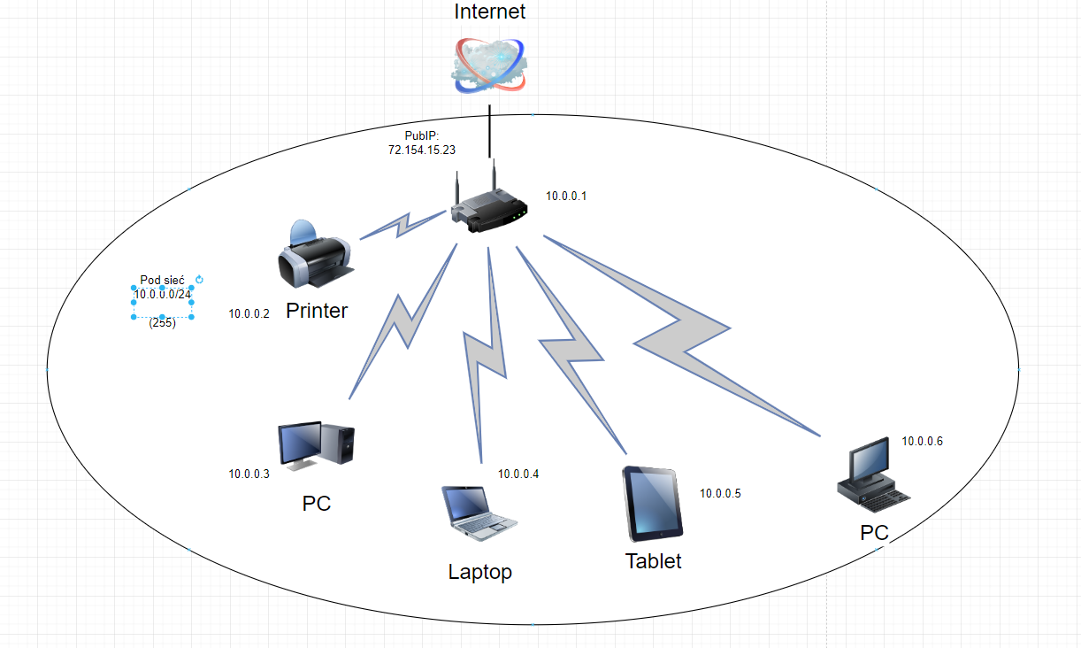
Domowa sieć lokalna

Slide 7
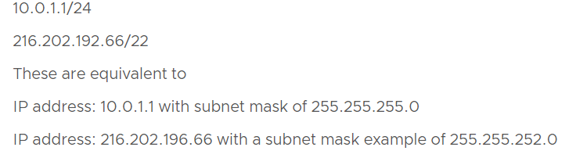
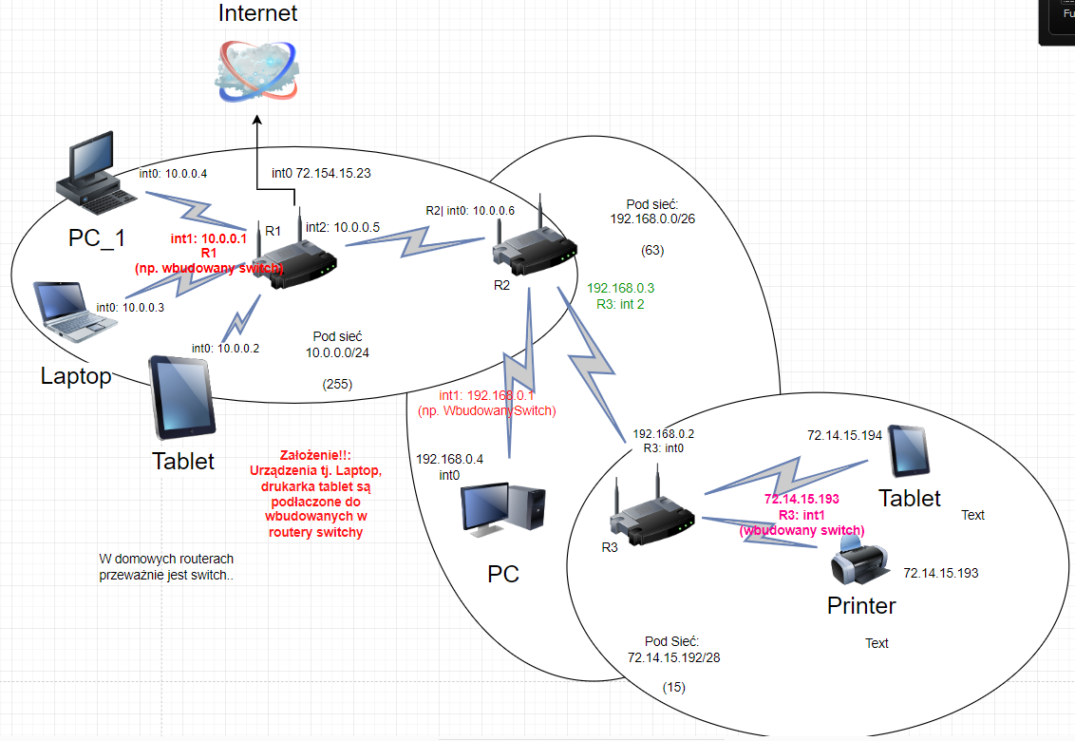
Internet / sub sieci / intersieci / sieci lokalne
Routing statyczny
Router R1 Adres Odbiorcy | Interfejs | Adres IP
10.0.0.0/24 | int1 | bezpośrednio
72.14.15.192/20 | Int2 | 10.0.0.6
192.168.0.0/26 | Int2 | 10.0.0.0/24
..
Dowolny | eth0? | Internet?
Router R2 Adres Odbiorcy | Interfejs | Następny
192.168.0.0/26 | int1 | Bezpośrednio
72.14.15.192/28 | int2 | 192.168.0.2
10.0.0.0/24 | int0 | 10.0.0.5
..
Dowolny | int0 | 10.0.0.5
Router R3 Adres Odbiorcy | Interfejs | Następny
192.168.0.2/28 | int1 | Bezpośrednio
…
Dowolny | int0 | 192.168.0.1
Założenie: PC1 wysyła dane do Drukarki
https://itwiz.pl/nat-i-prywatna-adresacja-ip/
https://www.nastykusieci.pl/nat-teoria/
https://marken.com.pl/2021/03/02/brama-siecowa-podstawowe-informacje/
http://slow7.pl/sieci-komputerowe/item/41-co-w-sieci-siedzi-routing-dynamiczny
https://ipcisco.com/lesson/subnetting-examples/
https://42.pl/ipcalc/
https://avinetworks.com/glossary/subnet-mask/
https://pasja-informatyki.pl/sieci-komputerowe/ruting/
https://pasja-informatyki.pl/sieci-komputerowe/testowanie-warstwy-sieciowej/

Slide 8
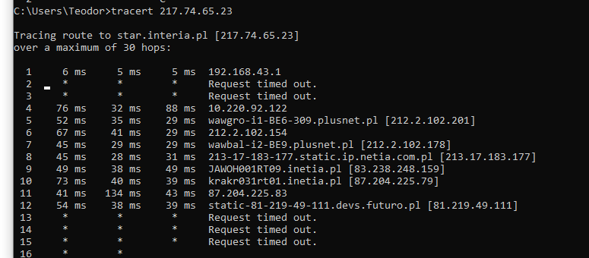
Trasa do serwerów zewnętrznych

Slide 9
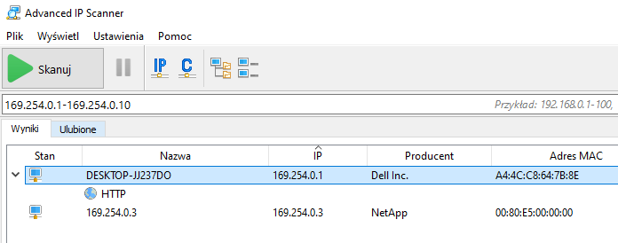
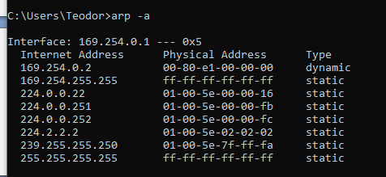
Urządzenia w sieci lokalnej

Slide 10
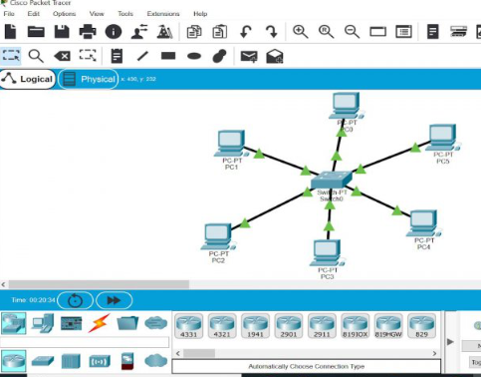
Cisco Packet Tracer
https://www.geeksforgeeks.org/implementing-star-topology-using-cisco-packet-tracer/
https://www.cisco.com/

Slide 11
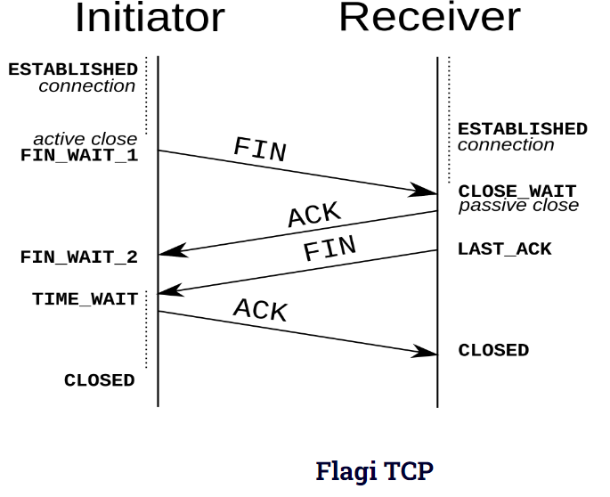
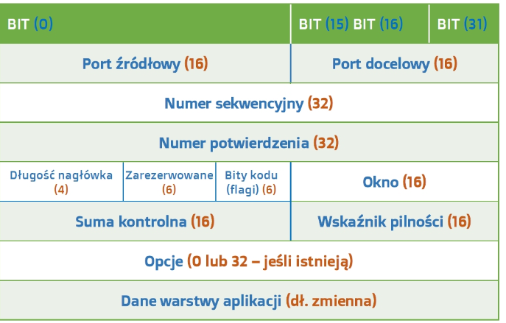
TCP - Protokół sterowania transmisją
https://mw.home.amu.edu.pl/zajecia/ISIK2017/ISIK03.html
https://pasja-informatyki.pl/sieci-komputerowe/naglowek-tcp/
https://pl.wikipedia.org/wiki/Protok%C3%B3%C5%82_sterowania_transmisj%C4%85

Slide 12
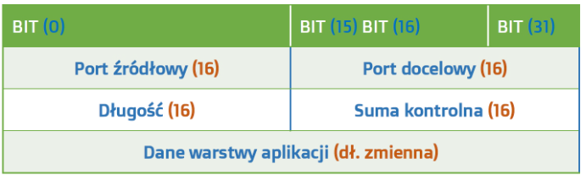
UDP - protokół pakietów użytkownika
https://pasja-informatyki.pl/sieci-komputerowe/protokol-udp/
https://pl.wikipedia.org/wiki/User_Datagram_Protocol
https://mw.home.amu.edu.pl/zajecia/ISIK2017/ISIK03.html

Slide 13
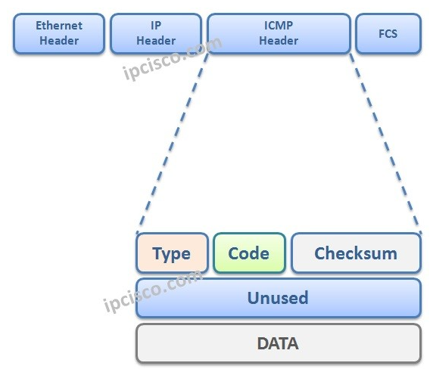
ICMP – internetowy protokół komunikatów kontrolnych
Typ | Znaczenie
0 | Echo Reply (zwrot echa – "odpowiedź na ping")
1 - 2 | Zarezerwowane
3 | Destination Unreachable (nieosiągalność miejsca przeznaczenia)
4 | Source Quench (tłumienie nadawcy)
5 | Redirect message (zmień trasowanie)
6 | Alternate Host Address (alternatywny adres hosta)
7 | Zarezerwowane
8 | Echo request (żądanie echa)
9 | Router Advertisement (ogłoszenie routera)
10 | Router Solicitation (wybór routera)
11 | Time Exceeded (przekroczenie limitu czasu)
12 | Parameter Problem (Problem z parametrem)
https://ipcisco.com/lesson/icmp-internet-control-message-protocol-ccnp/
https://pl.wikipedia.org/wiki/Internet_Control_Message_Protocol

Slide 14
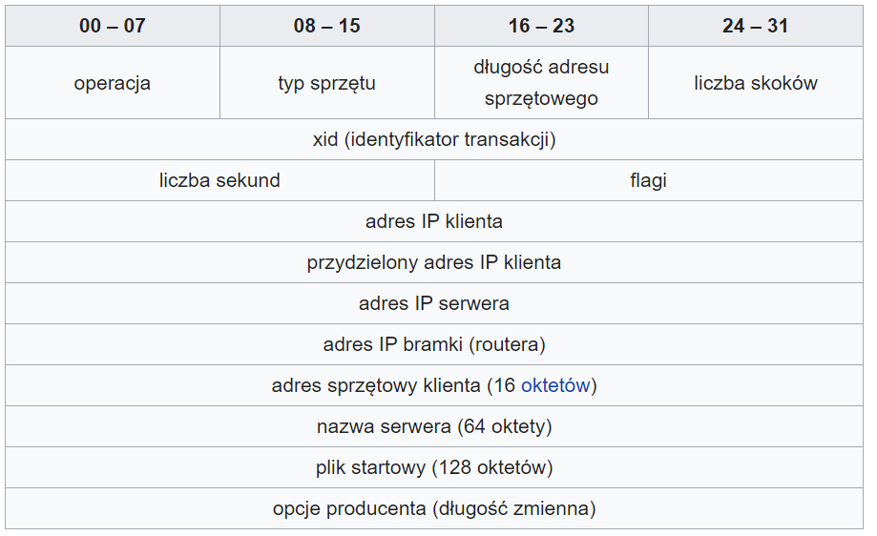
DHCP – konfigurowanie ustawień sieciowych węzła
Automatyczne przydzielanie adresu IP w sieci lokalnej
DHCP używa protokołu UDP. Wszystkie pakiety wysyłane przez klienta mają port źródłowy 68 i port docelowy 67. Pakiety wysyłane przez serwer mają port źródłowy 67 i port docelowy 68.
https://ipcisco.com/lesson/dhcp-option-82/
https://pl.wikipedia.org/wiki/Dynamic_Host_Configuration_Protocol

Slide 15
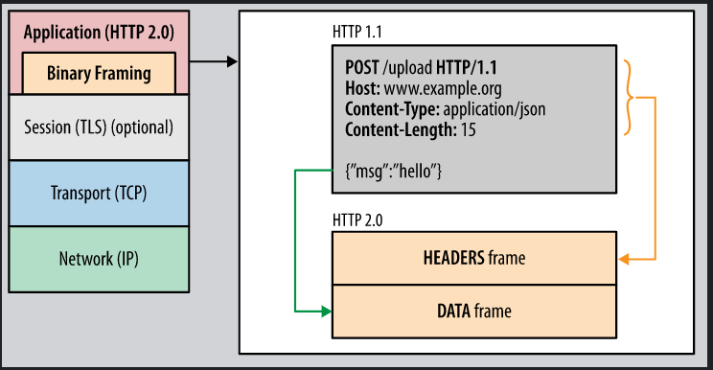
HTTP
https://web.dev/performance-http2/

Slide 16
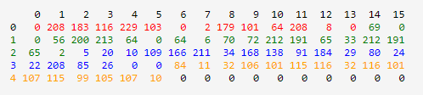
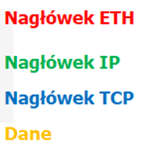
Przykładowa ramka TCP wysłana przez Ethernet
https://fulmanski.pl/zajecia/ics/tcpip/opis.htm

Slide 17
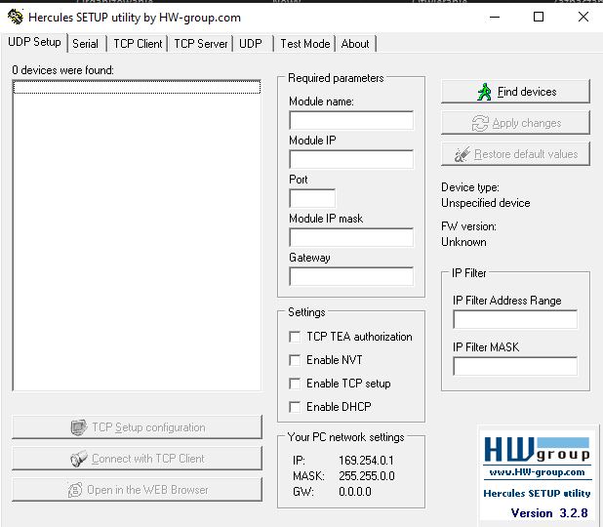
Testowanie TCP i UDP..

Slide 18
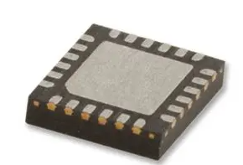
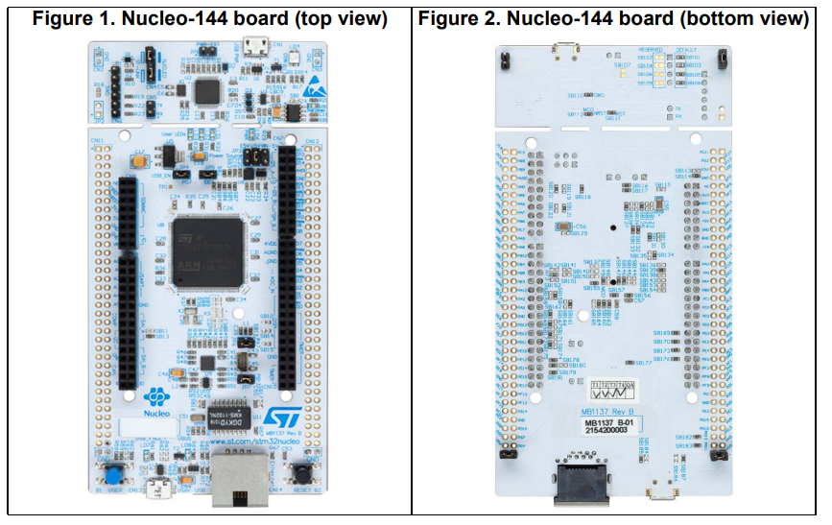
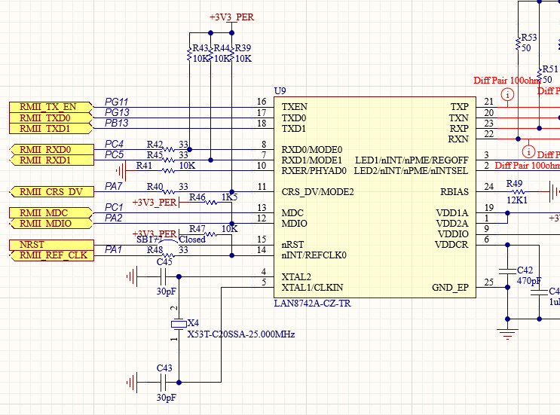
Płytka NUCLEO-F767
LAN8742A (RMII)
https://www.st.com/en/evaluation-tools/nucleo-f767zi.html

Slide 19
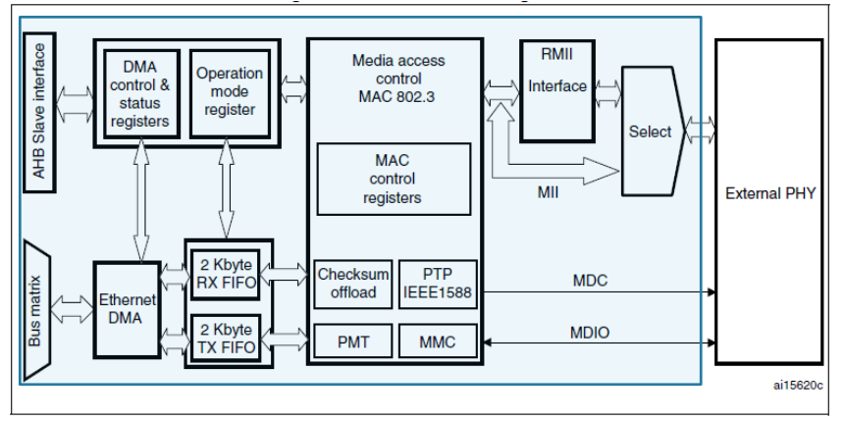
Ethernet w STM32/ warstwa fizyczna
https://www.google.com/url?sa=i&url=https%3A%2F%2Fcomm.eefocus.com%2Fmedia%2Fdownload%2Findex%2Fid-1013647&psig=AOvVaw3-G0Qzuhiwre3Dgytc0wpK&ust=1674994516442000&source=images&cd=vfe&ved=0CBEQjhxqFwoTCPDp9Pue6vwCFQAAAAAdAAAAABAS

Slide 20
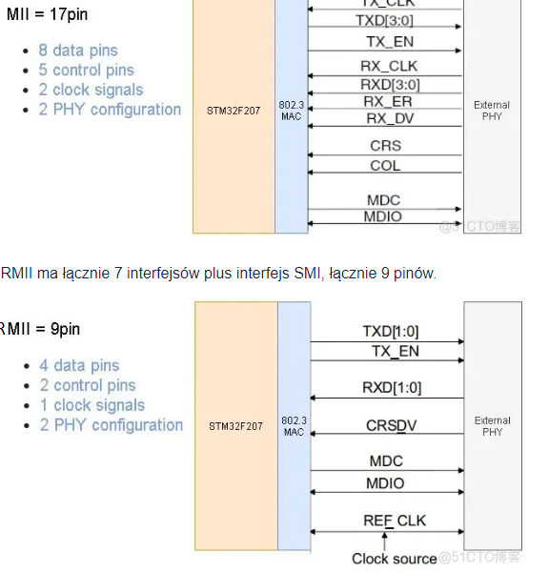
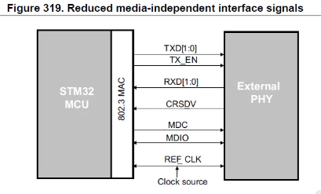
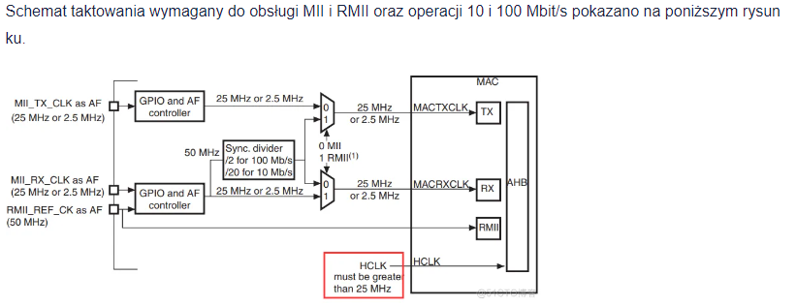
MII vs RMII
https://blog.51cto.com/u_15162069/2762519 https://blog-51cto-com.translate.goog/u_15162069/2762519?_x_tr_sl=zh-TW&_x_tr_tl=pl&_x_tr_hl=pl&_x_tr_pto=wapp Przetłumaczyć google tłumaczem ☺

Slide 21
Biblioteka LWiP - Lightweight TCP/IP
Powszechnie stosowany otwarty stos TCP/IP, zaprojektowany dla systemów wbudowanych. lwIP został pierwotnie opracowany przez Adama Dunkelsa w Szwedzkim Instytucie Informatyki i obecnie jest rozwijany i wspierany przez programistów z całego świata. LwIP jest używany przez wielu producentów systemów wbudowanych. Jako przykłady można podać Аlterа (w systemie operacyjnym Nios II), Analog Devices (dla czipów Blackfin DSP[1]), firmę Xilinx[2], Honeywell (dla systemów lotniczych certyfikowanych przez FAA) i Freescale Semiconductor (rozwiązania dla Automotive) oraz STMicroelectronics.
Cechy stosu:
IP (Internet protocol), w tym przekazywanie pakietów pomiędzy kilkoma interfejsami sieciowymi
Protokół ICMP (ICMP) do utrzymania sieci i debugowania
Warstwa transportowa
Protokół UDP (protokół pakietów użytkownika)
Protokół TCP (ang. Transmission Control Protocol)
Warstwa aplikacji
HTTP(system nazw domenowych)
Protokół SNMP (ang. Simple Network Management Protocol)
Protokół DHCP (protokół dynamicznego konfigurowania hostów)
MQQT
Warstwa łącza
PPP (point-to-point protocol)
Protokół ARP (ang. Address Resolution Protocol) dla sieci Ethernet
https://pl.wikipedia.org/wiki/LwIP

Slide 22
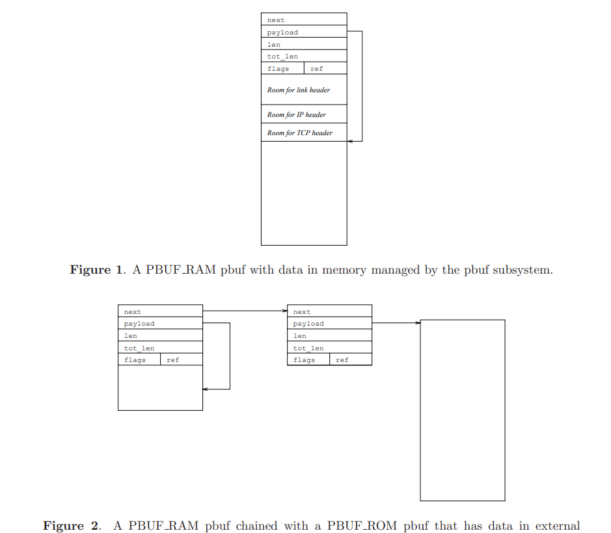
Struktura pbuf
Łańcuch może zawierać jeden lub wiele buforów. Koniec łańcucha można rozpoznać za pomocą składowych tot_len i len. Składowa len zawiera długość bufora. Składowa tot_len zawieracałkowitą długość pakietu, czyli sumę długości wszystkich buforów w łańcuchu. Ostatnia struktura w łańcuchu ma równe wartości tych składowych i jest to jedyny poprawny sposób rozpoznawania końca łańcucha buforów.
https://www.artila.com/download/RIO/RIO-2010PG/lwip.pdf

Slide 23
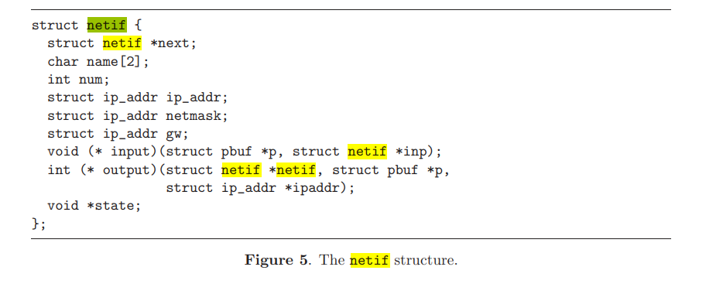
Struktura netif
Służy do opisania naszego interfejsu i jego parametrów wewnątrz biblioteki

Slide 24
Bazowy sterownik Ethernetu
Podczas implementacji będziemy bazować na sterowniku udostępnionym przez ST: https://www.st.com/en/embedded-software/stsw-stm32070.html#get-software Jest to nieco starsza implementacja udostępniona jeszcze przed powstaniem biblioteki „HAL” Podobnie też w przypadku USB – uogólniając jak chcemy zrobić implementacje jakiegoś swojego sterownika, lub go dobrze poznać polecam się wzorować na tych starszych implementacjach od ST - biblioteki „SPL- Serial Peripherial Library”

Slide 25
Do Kodu!
1. Poznajmy implementacje sterownika
2. Z integrujmy bibliotekę LWiP
3. Uruchommy prostą stronę internetową korzystając z biblioteki LWiP

Slide 26
Podsumowanie
W trakcie tego video:
Zapoznano się z podstawami internetu
Poznano wybrane framenty bibliteki LWiP
Przeanalizowano i zaimplementowano sterownik Ethernetu dla płyty Nucleo-STM32F767. Bazując na przykładzie SPL od ST dla płyt z serii F4
Przybliżono rozdział w dokumentacji mikrokontrolera STM32F767 dotyczący ethernetu
Uruchomiono prostą stronę internetową z możliwością sterowania diodami oraz sprawdzenia ich stanu

Slide 27
Polecana literatura:
1. Mikrokontrolery STM32 w sieci Ethernet w przykładach - Marcin Peczarski, do zakupienia np. tutaj: https://botland.com.pl/ksiazki-i-kursy/3411-mikrokontrolery-stm32-w-sieci-ethernet-w-przykladach-marcin-peczarski-9788360233689.html
2. Lokalne sieci komputerowe, Tomasz Fitzermann http://www.sosw.poznan.pl/tfitzer/sieci/sieci.pdf [dostęp 28.01.2023]

